Slide 1
App Gelo
App para venda de gelo

Slide 2
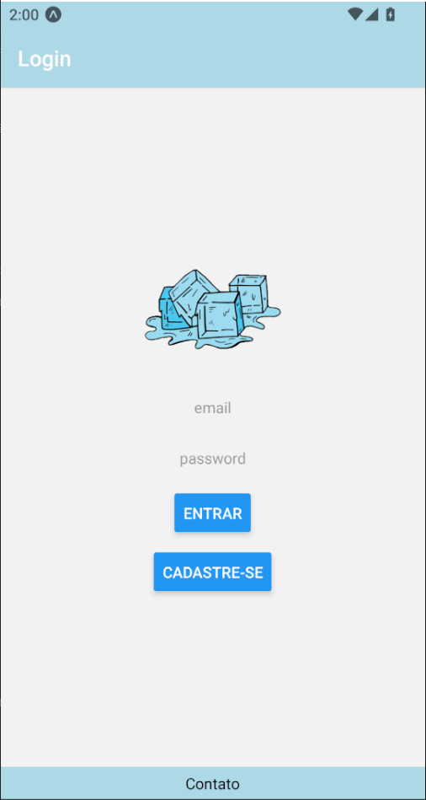
Tela Login
Tela inicial com entrada para nome de usuário e senha e encaminhamento para cadastro.

Slide 3
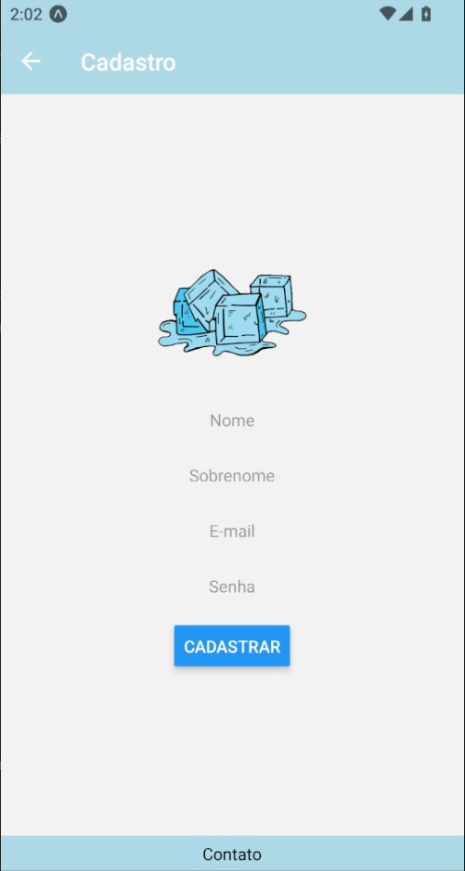
Tela Cadastro
Tela de cadastro, após realizado encaminha o usuário para área de login.

Slide 4
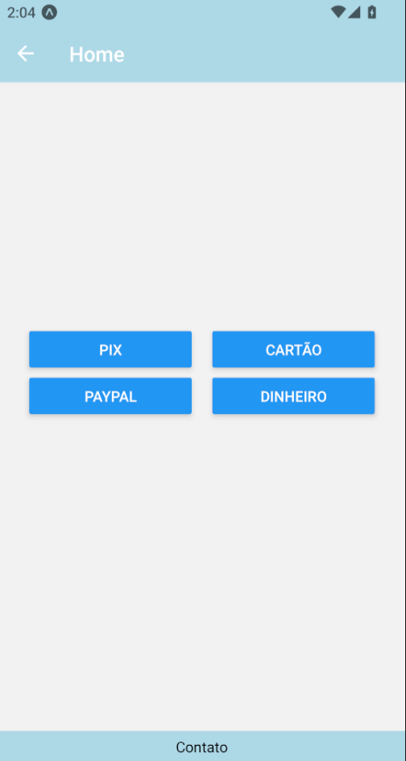
Tela Home
Tela Home com escolha da forma de pagamento, encaminhando para página de compra do item.

Slide 5
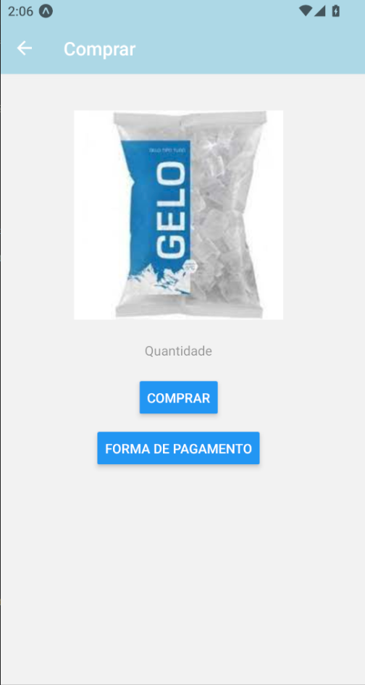
Tela Comprar
Tela Comprar, escolha do item e finalizar a compra.

Slide 6
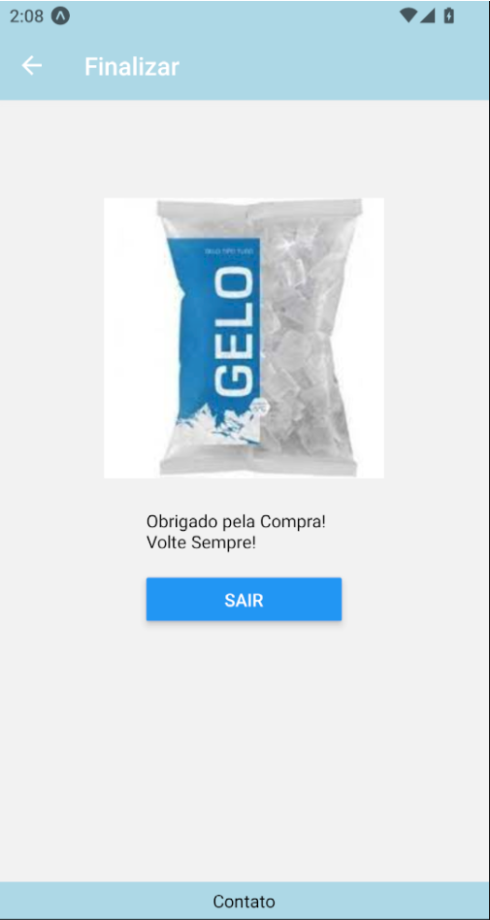
Tela Finalizar
Tela de compra Finalizada.
Botão sair leva à tela de login.

Slide 7
Obrigado

